Slide 1
منظمات النمو والهرمونات النباتية
أ.د. عقيل هادي عبد الواحد
استاذ فسيولوجيا النبات والتقانات الحياتية
جامعه البصرة – كلية الزراعة

Slide 2
التاثيرات الفسيولوجية
لحامض الابسيسيك

Slide 3
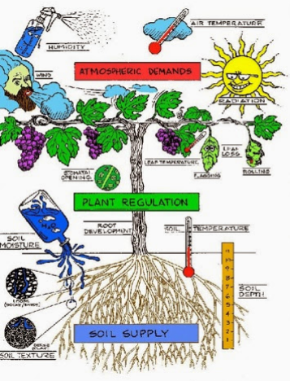
تأثيره على النمو

Slide 4
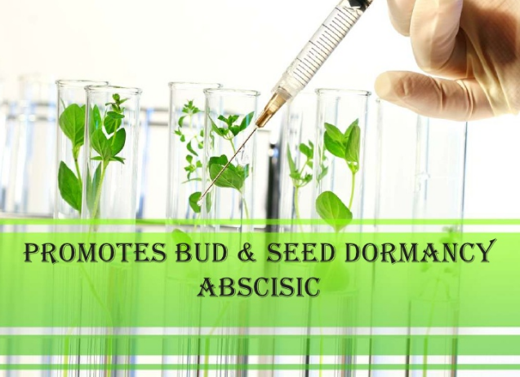
سكون البذور والبراعم

Slide 5
تحفيز الانفصال والتساقط والشيخوخة

Slide 6
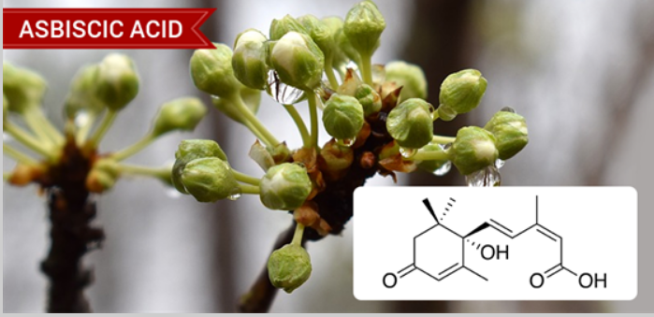
تأثيره على الازهار

Slide 7
فتح وغلق الثغور

